Slide 1
Основные фонды предприятия
Лектор – доцент БШ, к.э.н. Селевич Ольга
Семеновна

Slide 2
Основные средства - это
активы предприятия
используются в процессе производства длительное время
(больше года)
не меняют свою материально-вещественную форму в процессе эксплуатации
переносят свою стоимость на готовую продукцию по частям, по
мере износа

Slide 3
Единицей учета ОС признается инвентарный объект
единый объект ОС со всеми приспособлениями (например, компьютер);
отдельный конструктивно обособленный предмет для выполнения самостоятельных функций (монитор);
комплекс конструктивно сочлененных предметов для выполнения определенной работы, предмет не может работать без других предметов (базовые станции сотовой связи);
часть объекта, если ее стоимость и СПИ существенно отличаются от объекта в целом (двигатели самолета и корпус самолета);
существенные по величине затраты на проведение ремонта, технического осмотра, технического обслуживания ОС с частотой более 12 месяцев.

Slide 4
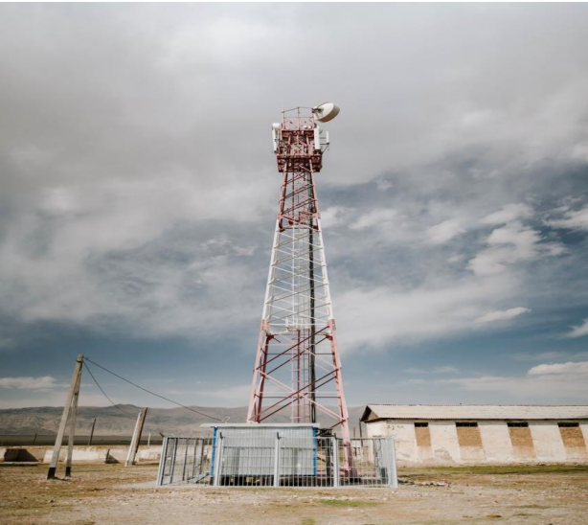
Комплекс конструктивно сочлененных предметов
Это один или несколько предметов одного или разного назначения, имеющие:
общие приспособления и принадлежности;
общее управление;
смонтированные на одном фундаменте.
Каждый входящий в комплекс предмет выполняет свои функции только в составе комплекса, а не самостоятельно.
Базовая станция сотовой связи

Slide 5
Затраты на ремонт ОС капитализируются:
Признаются самостоятельным инвентарным объектом, подлежащим амортизации, при условии:
проводятся регулярно с периодичностью более 12 месяцев;
сумма затрат на их проведение существенна;
улучшения показателей ОС, продления СПИ при неплановых ремонтах

Slide 6
Затраты на ремонт ОС НЕ капитализируются:
Признаются расходами периода:
на поддержание работоспособности ОС;
текущий ремонт;
на неплановые ремонты, обусловленные поломками, авариями, дефектами, ненадлежащей эксплуатацией, если восстанавливают нормативные показатели ОС, в т.ч. СПИ, но не улучшают и не продлевают их

Slide 7
Типовая классификация основных средств
Здания
Сооружения
Передаточные устройства
Машины и оборудование, в том числе:
силовые машины и оборудование;
рабочие машины и оборудование;
измерительные и регулирующие приборы и устройства, лабораторное оборудование и т. п.;
вычислительная техника;
прочие машины и оборудование.
Транспортные средства
Инструменты
Производственный инвентарь
Хозяйственный инвентарь
Рабочий продуктивный скот
Многолетние насаждения
Капитальные затраты по улучшению земель (без сооружений);
Прочие основные фонды.

Slide 8
Постановление Правительства №1 от 01.01.2002
«О Классификации основных средств, включаемых в
амортизационные группы»

Slide 9
Оценка основных средств осуществляется:
для ведения бухгалтерского и налогового учета;
для анализа эффективности использования основных средств;
для сделок купли-продажи, обмена;
при разрешении имущественных споров;
при реструктуризации задолженности предприятия;
при определении вклада в уставной капитал;
при выдаче кредита под залог имущества;
при проведении процедур банкротства;
при определении величин страховых сумм;
при возникновении имущественных споров.

Slide 10
Лимит стоимости основных средств в налоговом учете установлен – 100 000 руб.
п.1 ст. 256 НК РФ

Slide 11
Несущественные активы
Это активы, характеризующихся одновременно признаками основных средств, но имеющие стоимость ниже лимита, установленного организацией с учетом существенности информации о таких активах.
Если стоимость ОС несущественна для организации, то их учет можно упростить — затраты на приобретение, создание несущественных активов признавать расходами периода, в котором они понесены (п. 5 ФСБУ 6/2020).
Например, спецодежда

Slide 12
Срок полезного использования объекта ОС определяется исходя из:
ожидаемого периода эксплуатации с учетом производительности или мощности, нормативных, договорных и других ограничений эксплуатации, намерений руководства организации в отношении использования объекта;
ожидаемого физического износа с учетом режима эксплуатации (количества смен), системы проведения ремонтов, естественных условий, влияния агрессивной среды и иных аналогичных факторов;
ожидаемого морального устаревания, в частности, в результате изменения или усовершенствования производственного процесса или в результате изменения рыночного спроса на продукцию или услуги, производимые при помощи основных средств;
планов по замене основных средств, модернизации, реконструкции, технического перевооружения.

Slide 13
Виды стоимости основных средств
Первоначальная стоимость
Балансовая стоимость
Остаточная стоимость
Восстановительная стоимость
Ликвидационная стоимость
Среднегодовая стоимость

Slide 14
Первоначальная стоимость
Это фактические затраты организации на создание, покупку,
доставку и монтаж основных средств, за исключением НДС.
Пример
Судоподъемник Красноярской ГЭС
Это сумма уплаченных денежных средств или их эквивалентов или справедливая стоимость переданного имущества на момент приобретения или сооружения

Slide 15
Включаются в первоначальную стоимость:
Затраты на подготовку площадки
Затраты на доставку и погрузочно-разгрузочные работы
Прямые затраты на материалы
Прямые затраты на оплату труда
Затраты на установку и монтаж
Затраты на профессиональные услуги
Затраты на проверку готовности объекта к эксплуатации

Slide 16
НЕ включаются в первоначальную стоимость:
административные и иные общие накладные расходы;
затраты на открытие нового производственного комплекса;
затраты, связанные с продвижением новых продуктов или услуг;
затраты, связанные с ведением коммерческой деятельности на новом месте или с новой категорией клиентов (включая затраты на обучение персонала)

Slide 17
Балансовая стоимость
Это стоимость актива как объекта учета, приведенная в
бухгалтерском балансе
сумма, в которой актив признается после вычета сумм накопленной амортизации и накопленных убытков от его обесценения

Slide 18
Остаточная стоимость
это положительная разница между первоначальной оценкой основных средств и накопленными суммами амортизации
В новом ФСБУ ФСБУ 6/2020 "Основные средства", который применяют обязательно с 1 января 2022 года, нет понятия "остаточная стоимость"

Slide 19
Ликвидационная стоимость
эквивалент денежной оценки объекта, уменьшенный на величину издержек, связанных с его реализацией (например, затрат на хранение, демонтаж, утилизацию и т.д.)
расчетная сумма, которую организация получила бы на текущий момент от выбытия актива после вычета расчетных затрат на выбытие, если бы актив уже достиг конца срока полезного использования

Slide 20
Обязательство по демонтажу ≠ Ликвидационная стоимость
Обязательство по демонтажу - предполагаемые будущие затраты на демонтаж и выбытие ОС. Включается в первоначальную стоимость и амортизируется
Ликвидационная стоимость - предполагаемая сумма, которая может быть получена от выбытия ОС в конце срока службы. Не амортизируется
Ликвидационную стоимость необходимо проверять в конце каждого года — она может поменяться

Slide 21
Когда ликвидационная стоимость равна нулю
не ожидается поступлений от выбытия ОС в конце СПИ;
ожидаемая сумма от выбытия ОС несущественна, в учетной политике установить критерий существенности;
ожидаемая сумма не может быть определена:
- нет активного рынка по продаже объекта;
- объект впервые появился на рынке, уникальный объект, нет аналогов на рынке.

Slide 22
Амортизируемая стоимость
Это первоначальная стоимость актива или другая сумма, принимаемая за первоначальную стоимость, за вычетом его ликвидационной стоимости

Slide 23
Справедливая стоимость
Это цена, которая была бы получена при продаже актива или уплачена при передаче обязательства в ходе обычной сделки между участниками рынка на дату оценки

Slide 24
Возмещаемая стоимость
Это справедливая стоимость актива за вычетом затрат на продажу

Slide 25
Восстановительная стоимость
Это стоимость, по которой объект ОС учитывается после того, как по нему была произведена переоценка или модернизация
Можно сказать, что восстановительная стоимость ОС — это
переоцененная первоначальная стоимость основного средства
При этом не важно, уменьшилась или увеличилась в результате переоценки первоначальная стоимость основного средства
Восстановительную стоимость определяют либо от первоначальной величины, либо от остаточного значения
Проводить переоценку разрешено не больше одного раза в 12 месяцев

Slide 26
Порядок переоценки ОС
Первый этап - определение объектов, в отношении которых необходимо рассчитать показатель. Если остаточная или восстановительная стоимость фонда аналогична
рыночной, то рассчитывать показатель в отношении данного объекта нецелесообразно.
Проверяем наличие объектов на месте. Если их нет, то потребуется отыскать их месторасположение.
Далее необходимо издать приказ, на основании которого бухгалтер будет производить переоценку. В качестве указания может послужить любой распорядительный документ.
Анализируем информацию об объектах. Можно использовать сведения о их учетной, рыночной стоимости, размере амортизационных отчислений, данные о ранее
проведенных переоценках и др.
Выбираем метод переоценки фондов. Существует 3 наиболее распространенных варианта. На законодательном уровне не регламентировано, какой из них целесообразнее применять.
Проводим процедуру переоценки. Внимательно производим расчеты и находим восстановительную стоимость.
После того, как все вышеуказанные действия произведены, восстановительная стоимость
подлежит отражению в бухгалтерском учете.

Slide 27
Методы переоценки ОС
сравнение;
расчленение;
количественный анализ.

Slide 28
Метод сравнения
проводится сравнительный анализ в отношении исследуемого объекта при помощи корректировки рыночной стоимость фонда на сравнительные единицы.
То есть, в первую очередь определяется рыночная стоимость ОС, а
затем она корректируется на различные коэффициенты. Например, если оценивается недвижимость, то следует сделать поправки на:
месторасположение объекта;
несоответствие реальной площади помещения с указанными в документации;
НДС;
прибыль застройщика и др.

Slide 29
Метод расчленения
это разложение стоимости объекта на несколько частей.
Например, если производится оценка недвижимости, то, чтобы посчитать показатель, необходимо знать размер и стоимость каждого отдельного элемента.
Если вычисления производятся по сравнению с подобным
объектом, то применяется корректировочный коэффициент.

Slide 30
Количественный анализ
Он проводится путем обследования аналогичных и подобных объектов. К учету принимаются не только рыночные цены, но и главные характеристики.

Slide 31
Пример расчета переоценки ОС
переоценивается здание, находящееся в сельской местности по
учетной стоимости 1 млн. руб. общей площадью 100 м2.;
здание разделено на 4 элемента: первый — 15 м2, второй — 25
м2, третий и четвертый – 30 м2.;
рыночная стоимость подобного объекта, находящегося в городе
– 1,5 млн. руб.;
рыночная стоимость одного м2 первого элемента – 15 тыс. руб., второго – 18 тыс. руб., третьего – 11 тыс. руб., четвертого – 10 тыс. руб.;
применяется единственный корректировочный коэффициент с учетом того, что здание находится в сельской местности, а не в городе, что уменьшает его рыночную цену – 0,8.

Slide 32
Определим восстановительную стоимость сравнительным методом
Для этого рыночную стоимость объекта скорректируем на
коэффициент:
1,5 млн. руб. * 0,8 = 1,2 млн. руб.
Теперь определим результат переоценки, для чего из учетной стоимости отнимем восстановительную:
1 млн. руб. – 1,2 млн. руб. = — 0,2 млн. руб.
Отрицательное значение говорит о том, что в результате переоценки компания получила доход.

Slide 33
Найдем восстановительную стоимость методом расчленения
Для упрощения вычислений рассчитаем стоимость каждого
элемента по раздельности, а затем сложим полученные значения:
1-й элемент: 15 м2 * 15 тыс. руб. * 0,8 = 180 тыс. руб.;
2-й элемент: 25 м2 * 18 тыс. руб. * 0,8 = 360 тыс. руб.;
3-й элемент: 30 м2 * 11 тыс. руб. * 0,8 = 264 тыс. руб.;
4-й элемент: 30 м2 * 10 тыс. руб. * 0,8 = 240 тыс. руб.
Определив стоимость каждого отдельного элемента, можно найти восстановительную стоимость:
180 тыс. руб. + 360 тыс. руб. + 264 тыс. руб. + 240 тыс. руб. = 1,044 млн. руб.
Далее нужно найти результат переоценки:
1 млн. – 1,044 млн. = — 44 тыс. руб.

Slide 34
Среднегодовая стоимость
это показатель среднего значения стоимости основных средств за календарный год.

Slide 35
Определение среднегодовой стоимости основных фондов
Сср.год. = (0,5 А1 + А2 + А3 + А4 + А5 + А6 + А7 + А8 + А9 + А10 +
А11 + А12 +0,5 В1) / 12, где
Сср.год. — среднегодовая стоимость;
А1 — балансовая стоимость на 1 января;
А2–А12 — балансовая стоимость имущества на 1-е число каждого месяца, где цифра — это порядковый номер месяца (например, А3 — остаточная стоимость на 1 марта);
В1 — балансовая стоимость на 31 декабря.

Slide 36
Определение среднегодовой стоимости основных фондов
C_{вв} ×ЧМ ₋ С_{л} × (12 −ЧМ ) 12 12
С
= С +
ср.год.
нг
Снг – стоимость на начало года
Свв – стоимость введенного оборудования
Сл – стоимость ликвидированного, выбывшего оборудования
ЧМ – число месяцев эксплуатации оборудования

Slide 37
Расчет среднегодовой стоимости основных фондов
Стоимость основных фондов на начало года – 2825 тыс. руб. Ввод и
выбытие ОФ в течение года отражены в таблице:
На 1-е число месяца | Ввод ОФ, тыс. руб. | Выбытие ОФ, тыс. руб.
Февраль | 40 | 6
Май | 50 | 4
Август | 70 | 8
Ноябрь | 10 | 5

Slide 38
Решение
Найти среднегодовую стоимость основных фондов.
С среднегод. = 2825 + 40 ×11/12 + 50 ×8/12 + 70 ×5/12 + 10 ×2/12 - 6
×(12-1)/12 - 4 ×(12-4)/12 - 8 ×(12-7)/12 - 5 ×(12-10)/12 = 2913,5 тыс.
руб.
Если выбытие и поступление происходят в середине месяца:
С среднегод. = 2825 + 40 ×10/12 + 50 ×7/12 + 70 ×4/12 + 10 ×1/12 - 6
×(12-2)/12 - 4 ×(12-5)/12 - 8 ×(12-8)/12 - 5 ×(12-11)/12 = 2901,246
тыс. руб.

Slide 39
Физический износ основных средств
Это потеря потребительских качеств у основного средства в
результате действия (бездействия)
Например
Старение зданий, автомобилей, станков в процессе эксплуатации (даже если объект не используется)

Slide 40
Моральный износ
это снижение реальной стоимости отдельных видов
используемых внеоборотных активов
(производственных основных фондов, нематериальных активов) из-за научно-технического прогресса, вызывающего появление на рынке более эффективных аналогов.

Slide 41
Моральный износ
Задача: первоначальная стоимость станка – 20 млн. руб. Через 3
года фирме пришлось заменить его на более прогрессивный
станок за 25 млн. руб. Какова сумма потерь от морального износа, если норма амортизации 20%?
Решение: за 3 года было самортизировано 12 млн. руб. (20 млн. ×
20% × 3 года)
Осталось несамортизировано 8 млн. руб. Это и есть потери от морального износа. Стоимость нового станка не влияет на расчет.

Slide 42
Задача:
Первоначальная стоимость станка – 20 млн. руб. Через 6 лет стоимость подобных станков составила 15 млн. руб. Норма
амортизации осталась прежней – 10%. Найти остаточную стоимость
станка на начало седьмого года и сумму потерь от морального
износа.
Решение: За 6 лет было самортизировано 12 млн. руб. (20 млн. × 10%
×6 лет). Остаточная стоимость – 20 – 12 млн. = 8 млн. руб.
Ежегодная амортизация 2 млн. (20 млн. × 10%). Потери от морального износа = (2 млн. – 1,5 млн.) (амортизация подешевевшего станка) ×4 года = 2 млн. руб.

Slide 43
Амортизация
Это не износ! Это процесс переноса стоимости основных фондов на готовую продукцию по частям, по мере их износа.
Неполный первый месяц эксплуатации не считается, неполный последний – считается как полный.

Slide 44
Когда и как часто начисляют амортизацию?
Правило № 1: организация определяет момент начала и прекращения начисления амортизации.
Варианты:
Начало – дата принятия к учету, окончание – дата списания
Начало – первое число месяца, следующего за принятием к учету, окончание – первое число месяца, следующего за списанием.
Правило № 2: Начислять амортизацию разрешается:
помесячно
поквартально
раз в год
Периодичность выбирает организация самостоятельно.

Slide 45
Элементы амортизации
ликвидационная стоимость
срок полезного использования
способ начисления
Определение СПИ, ликвидационной стоимости — это оценочные (предполагаемые) значения.
Они устанавливаются в результате профессионального суждения (опыта) бухгалтера, иных специалистов.
Элементы амортизации проверяют и пересматривают раз в год.

Slide 46
Срок полезного использования объекта основных средств определяется исходя из:
ожидаемого периода эксплуатации с учетом производительности или мощности, нормативных, договорных и других ограничений эксплуатации, намерений руководства организации в отношении использования объекта;
ожидаемого физического износа с учетом режима эксплуатации (количества смен), системы проведения ремонтов, естественных условий, влияния агрессивной среды и иных аналогичных факторов;
ожидаемого морального устаревания, в частности, в результате изменения или усовершенствования производственного процесса или в результате изменения рыночного спроса на продукцию или услуги, производимые при помощи основных средств;
планов по замене основных средств, модернизации, реконструкции, технического перевооружения.

Slide 47
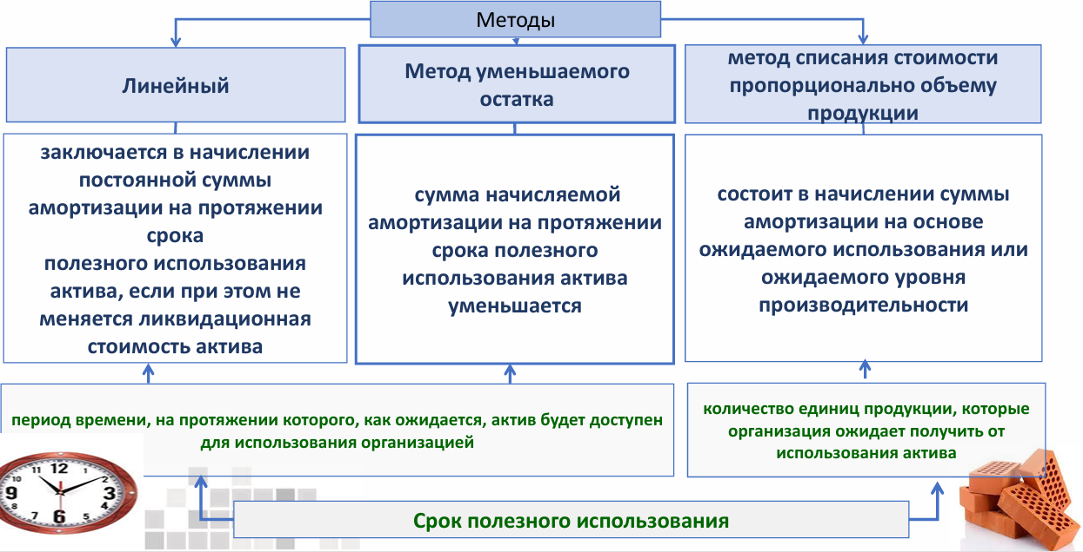
Методы начисления амортизации

Slide 48
Линейная амортизация
А = С первонач.×Na, где А – амортизационные отчисления за год
С первонач. – первоначальная стоимость основных фондов
Na – норма амортизации в %
Na = 100 (100% первоначальной стоимости) / срок службы оборудования
Метод заключается в начислении постоянной суммы амортизации на протяжении срока полезного использования актива, если при этом не меняется ликвидационная стоимость актива

Slide 49
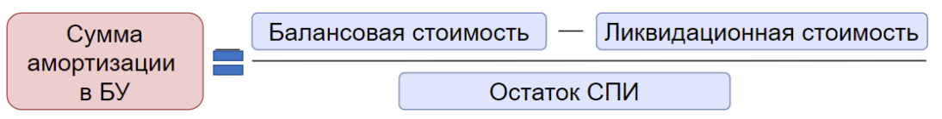
Расчет линейной амортизации в бухучете
Сумма амортизации за отчетный период определяется как отношение разности между балансовой и ликвидационной стоимостью объекта основных средств к величине оставшегося СПИ данного объекта

Slide 50
Метод уменьшаемого остатка
Сумма начисляемой амортизации на протяжении срока полезного использования актива уменьшается
Происходит систематическое уменьшение суммы амортизации за одинаковые периоды по мере истечения его СПИ
Формула определяется самостоятельно так, чтобы сумма амортизации уменьшалась от периода к периоду, на конец срока амортизации балансовая и ликвидационная стоимости объекта ОС были равны

Slide 51
Способ списания стоимости по сумме числа лет полезного использования
Например: срок службы оборудования – 5 лет.
Первоначальная стоимость – 100 тыс. руб. Сумма числа лет составляет 1+2+3+4+5 = 15. Списываем:
1-й год: 100 тыс. × 5/15 = 33,33 тыс. руб. 2-й год: 100 тыс. × 4/15 = 26,67 тыс. руб. 3-й год: 100 тыс. × 3/15 = 20 тыс. руб.
4-й год: 100 тыс. × 2/15 = 13,33 тыс. руб.
5-й год: 100 тыс. × 1/15 = 6,67 тыс. руб.

Slide 52
Ускоренная амортизация
А = Состат.×Na×k,
где А – амортизационные отчисления за год Состат. – остаточная стоимость основных фондов Na – норма амортизации в процентах
k – ускоряющий коэффициент
Например: срок службы оборудования – 5 лет. Первоначальная стоимость – 100 тыс. руб.
k =2
Списываем:
1-й год: 100 тыс. × 20% × 2 = 40 тыс. руб.
2-й год: 60 тыс. × 20% × 2 = 24 тыс. руб.
3-й год: 36 тыс. × 20% × 2 = 14,4 тыс. руб.
4-й год: 21,6 тыс. × 20% × 2 = 8,64 тыс. руб.
5-й год: 12,96 тыс. – остаточная стоимость, списываем полностью

Slide 53
Способ списания стоимости пропорционально объему продукции,
работ, услуг
Метод состоит в начислении суммы амортизации на основе ожидаемого использования или ожидаемого уровня производительности
Например, купили автомобиль за 800 тыс. руб. с предполагаемым пробегом 400 тыс. км. За месяц пробег составил 5 тыс. км. Найти амортизацию.
Находим сумму амортизации на единицу выполненной работы (1 км):
800 тыс. руб. / 400 тыс. км = 2 руб. /км
Умножаем работу за месяц на величину амортизации 5 тыс. км × 2 руб./км = 10 тыс. руб.

Slide 54
Способ списания стоимости пропорционально объему продукции (объему работ в натуральном выражении) (п. 36 ФСБУ 6/2020)
Сумма амортизации за отчетный период определяется как произведение разности между балансовой и ликвидационной стоимостью объекта основных средств на отношение показателя количества продукции (объема работ в натуральном выражении) в отчетном периоде к количеству за оставшийся срок полезного использования объекта основных средств.
А=(БС-ЛС)*Vгод/Vплан. остав

Slide 55
Задача
У транспортной компании на балансе числится грузовой автомобиль, который был приобретен за 1 500 000 руб.
Через 5 лет эксплуатации данный автомобиль компания планирует продать за 500 000 руб.
Предполагаемый пробег автомобиля в течение 5 лет составляет 400 000 км.
Фактически пробег автомобиля составил:
первый год – 120 000 км,
второй – 100 000 км,
третий – 70 000 км,
четвертый – 60 000 км,
пятый – 50 000 км.
Посчитать амортизацию по годам разными способами

Slide 56
Не подлежат амортизации:
инвестиционная недвижимость, оцениваемая по переоцененной стоимости;
ОС, потребительские свойства которых с течением времени не изменяются (земельные участки, объекты природопользования и т.д.);
законсервированные объекты мобилизационной подготовки и мобилизации.
Под инвестиционной недвижимостью понимают отдельную группу ОС, в которую включается недвижимость, предназначенная для предоставления за плату во временное пользование и (или) получения дохода от прироста ее стоимости (ФСБУ 6/2020)

Slide 57
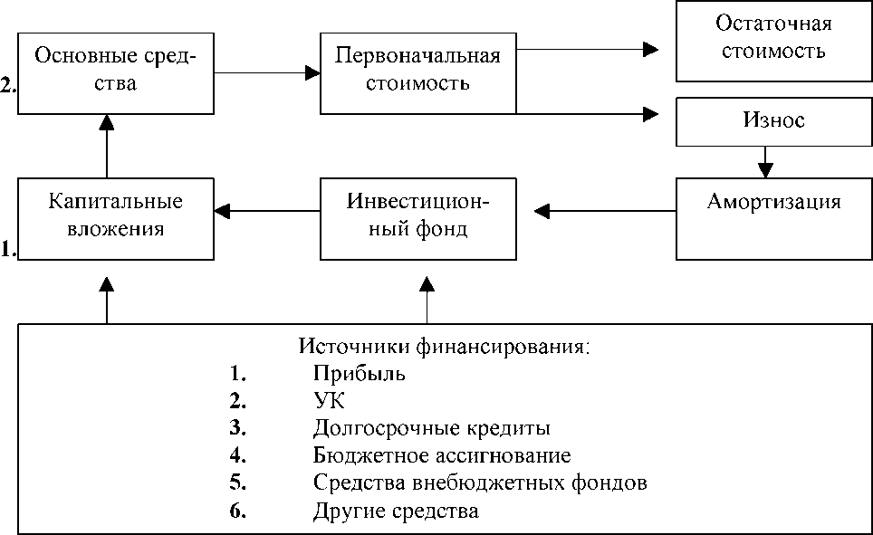
Источники финансирования и поступления ОФ

Slide 58
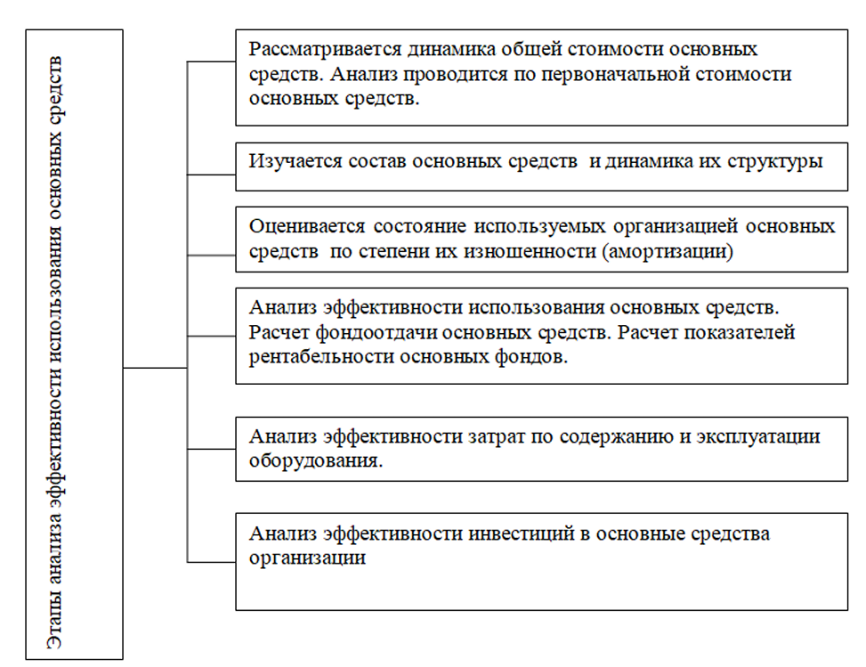
Этапы анализа эффективности использования ОС

Slide 59
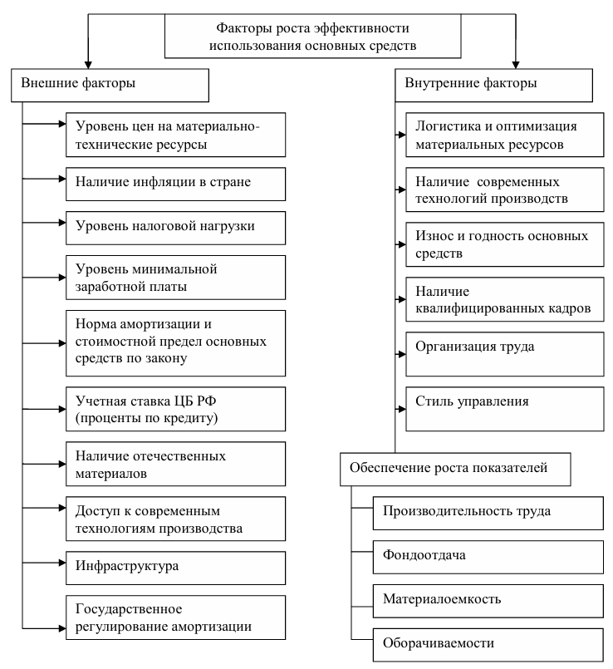
Факторы, влияющие на эффективность использования ОС

Slide 60
Проблемы эффективности использования ОС
- отсутствие отечественных современных высокопроизводительных
основных средств;
высокая зависимость от иностранных запасных частей для содержания основных средств;
постоянный рост цен на запасные части из-за роста курса доллара или
санкций;
- отсутствие современных технологий производства, позволяющие
повысить производительность труда;
- наличие инфляции и тенденция положительной динамики инфляции, что
не позволяет проводить обновление основных средств;
- низкий уровень рентабельности производства, продаж, активов из-за
низкой производительности труда;
- высокая стоимость «кредитных» финансовых ресурсов для приобретения
основных средств;
- нестабильная ключевая ставка приводит непредсказуемой и постоянно
высокой ставке кредитования бизнеса;
- отсутствие возвратного лизинга (при которой понимается возврат основного средства после определенного срока эксплуатации);
- низкий уровень правовой защищенности отечественных и иностранных
инвесторов.

Slide 61
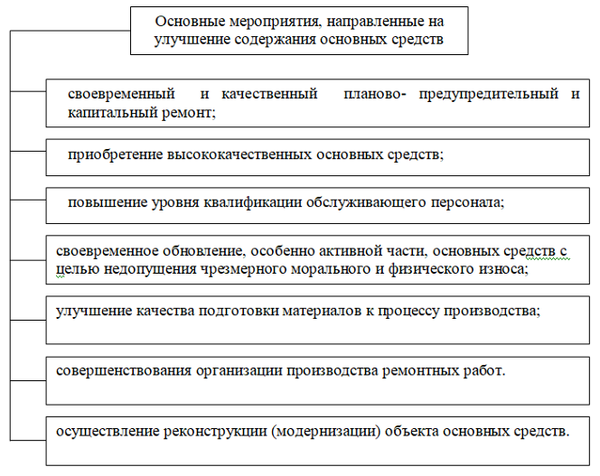

Slide 62
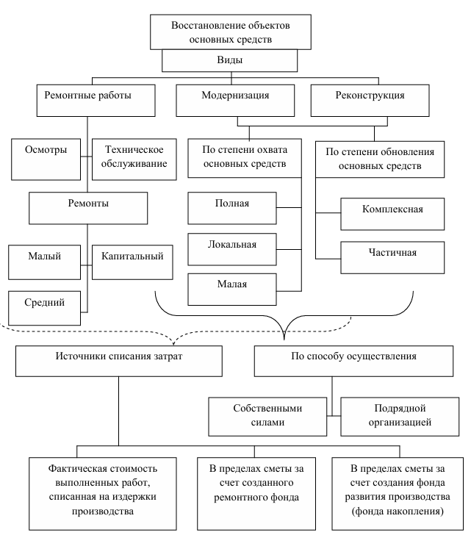
Виды работ по восстановлению объектов ОС

Slide 63
Анализ эффективности использования основных средств позволяет принять следующие решения:
об увеличении/сокращении парка оборудования (закупке, консервации, продаже, взятии/передаче в аренду);
о проведении ремонта (с определением его масштаба), модернизации;
об изменении числа обслуживающего персонала и необходимости его обучения.

Slide 64
Показатели эффективности использования основных средств
Фондоотдача ОС= Выручка за период/ средняя за период стоимость ОС (руб. / руб.)
Фондоемкость продукции= Среднегодовая стоимость ОС / Выручка (руб. / руб.)
Фондовооруженность персонала = Среднегодовая стоимость ОС / среднесписочная численность персонала (руб. / чел.)

Slide 65
Показатели состояния основных фондов
Коэффициент выбытия ОС = Выбывшие ОС / стоимость на начало
года
Коэффициент обновления ОС = Поступившие ОС / стоимость на конец года
Коэффициент износа ОС = Накопленный износ ОС /
первоначальная стоимость ОС
Коэффициент годности ОС = (Первоначальная стоимость ОС – накопленный износ)/ первоначальная стоимость ОС = 1 – коэффициент износа

Slide 66
Показатели уровня использования ОФ
Коэффициент сменности работы оборудования Ксм = общее количество отработанных оборудованием станкосмен / количество установленных станков
Коэффициент загрузки оборудования Кзагр. = коэффициент сменности / сменность работы оборудования

Slide 67
Пример расчета Ксм и Кзагр
Пусть в цехе 270 станков
В первую смену работало 210 станков
Во вторую смену работало 150 станков
Тогда Ксм = (210 + 150) / 270 = 1,33
Кзагр. = 1,33 / 2 = 0,66

Slide 68
Показатели уровня использования ОФ
Коэффициент экстенсивного использования Кэкст. = фактическое время работы оборудования / время работы оборудования по норме = tф / tн
Коэффициент интенсивного использования Кинт = фактическая производительность / плановая производительность = ПРф /
ПРпл
Коэффициент интегрального использования Кинтегр. = Кинт* Кэкст

Slide 69
Пример расчета
Продолжительность смены – 8 ч.
Проведение ремонтно – профилактических работ – 0,5 ч.
Фактическое время работы станка – 5 ч.
К экст = 5 / (8-0,5) = 0,67
ПРф = 130 шт.; ПРпл = 190
К инт = 130 / 190 = 0,68
Кинтегр = 0,67 * 0,68 = 0,45
К экст = 0,98
К инт = 1,02
Кинтегр = 0,9996

Slide 70
Задача:
Стоимость ОПФ на начало года – 30 млн. руб.
В марте фирма купила станок за 6 млн. руб., а в июне списало
оборудование на 4 млн. руб. Выручка за год – 26 млн. руб. Численность персонала – 240 чел.
Найти среднегодовую стоимость ОПФ, все показатели
эффективности показатели состояния ОПФ.
Решение
Среднегодовая стоимость: 30 + 6 ×9/12 - 4 ×6/12 = 32,5 млн. руб. Фондоотдача: 26/32,5 = 0,8 руб. / руб.
Фондоемкость: 32,5 / 26 = 1,25 руб. /руб.
Фондовооруженность: 32500 тыс.руб. / 240 = 135,417 тыс. руб. / чел Коэффициент выбытия: 4/30 = 0,13 (13%)
Коэффициент обновления: 6/32 (30+6-4) = 0,1875 (18,75%)

Slide 71
Задача:
Найти коэффициенты годности и износа:
Первоначальная стоимость ОПФ 348 тыс. руб.
Накопленная амортизация 48 тыс. руб. Решение:
Коэффициент износа: 48/348 = 0,138 (13,8%)
Коэффициент годности: (348-48)/348 = 1 – 0,138 = 0,862 (86,2%)

Slide 72
Задача
Объем реализованной продукции за 2016 год составил 2115 тыс. руб.,
среднегодовая стоимость ОПФ – 485 тыс. руб.
В 2017 году объем реализации увеличился на 19%, а среднегодовая стоимость – на 8%.
Определить, как изменилась фондоотдача.
Решение
Фо 2016 = 2115 / 485 = 4,3608 руб. / руб.
Фо 2017 = 2516,85 (2115 + 19%) / 523,8 (485 + 8%) = 4,8049 руб. / руб.
ΔФо = (4,8049 – 4,3608) / 4,3608 * 100%= 10,18%
или
ΔФо = прирост 19% / прирост 8% = 1,19 / 1,08 = 1,1018

Slide 73
Задача с элементами анализа
Определить влияние уровня использования ОПФ на выпуск
продукции
Показатели | План | Факт | Абсолютное отклонение | Относительно е отклонение
Выпуск продукции за год, млн. руб. | 540 | 693 | 153 | 28,33%
Среднегодовая стоимость ОПФ, млн. руб. | 139 | 254 | 115 | 82,7%
Фондоотдача, руб./руб. | 3,88 | 2,73 | -1,15 | -29,6%
Фондоемкость продукции, руб./руб. | 0,26 | 0,37 | 0,11 | 42,3%
Выпуск = Среднегодовая стоимость ОПФ × Фондоотдача
Для определения степени влияния качественного фактора его изменение умножают на отчетный количественный фактор
ΔВ (ΔФо) = (-1,15) * 254 = (-292,1) млн. руб. (т.е. снижение Фо уменьшало выпуск)
Для определения степени влияния количественного фактора его изменение
умножают на базисный качественный фактор
ΔВ (ΔСр.год.) = 115 * 3,88 = 446,2 млн. руб. (т.е. рост ОПФ увеличивал выпуск)

Slide 74
Задача с элементами анализа
С помощью метода цепных подстановок количественно рассчитать влияние факторов на фондоотдачу. Сделать вывод
Показатели | План | Факт | Абсолютное отклонение | Относительное отклонение
Выпуск продукции за сутки промысла, т | 27 | 33 | 6 | 22,22
Средняя продолжительность нахождения судна на промысле, суток | 104 | 112 | 8 | 7,69
Средняя стоимость одного судна, млн. дол. | 2,7 | 2,8 | 0,1 | 3,7
Выпуск продукции в период нахождения судна на промысле, т | 2808 | 3696 | 888 | 31,62
Фондоотдача, т / млн. долл. | 1040 | 1320 | 280 | 26,92
ФО0 = ВС0 * НП0 / СС0 = 27 * 104 / 2,7 = 1040 т/млн. долл.
ФО01 = ВС1 * НП0 / СС0 = 33 * 104 / 2,7 = 1271,11 т/млн. долл.
ФО02 = ВС1 * НП1 / СС0 = 33 * 112 / 2,7 = 1368,89 т/млн. долл.
ФО1 = ВС1 * НП1/ СС1 = 33 * 112 / 2,8 = 1320 т/млн. долл.
Определим влияние изменения выпуска продукции за 1 сутки промысла на показатель фондоотдачи:
ΔФО (ΔВС) = ФО01 - ФО0 = 1271,11 – 1040 = 231,11 т/млн. долл.
Определим влияние изменения средней продолжительности нахождения судна на промысле на показатель фондоотдачи:
ΔФО (ΔНП) = ФО02 - ФО01 = 1368,89 – 1271,11 = 97,78 т/млн. долл.
Определим влияние изменения средней стоимости одного судна на показатель фондоотдачи:
ΔФО (ΔСС) = ФО1 - ФО02 = 1320 – 1368,89 = -48,89 т./млн. долл.

Slide 75
Рост и прирост показателей
Прирост = (ОП – БП ) / БП * 100%
ОП – отчетный период,
БП – базисный период
Например, БП = 200, ОП = 360.
Тогда темп прироста = (360 - 200) / 200 *100% = 80%
Рост = ОП / БП *100%
Тогда темп роста = 360 / 200 *100% = 180%
Также темп роста можно выразить через индекс
Индекс I = ОП / БП (без умножения на проценты)
I = 360 / 200 = 1,8

Slide 76
Если показатели снижаются
Например: БП = 200, ОП = 140
Тогда темп прироста = (140 – 200) / 200 *100% = -30%
Темп роста = 140 / 200 *100% = 70%.
Индекс I = 140 / 200 = 0,7

Slide 77
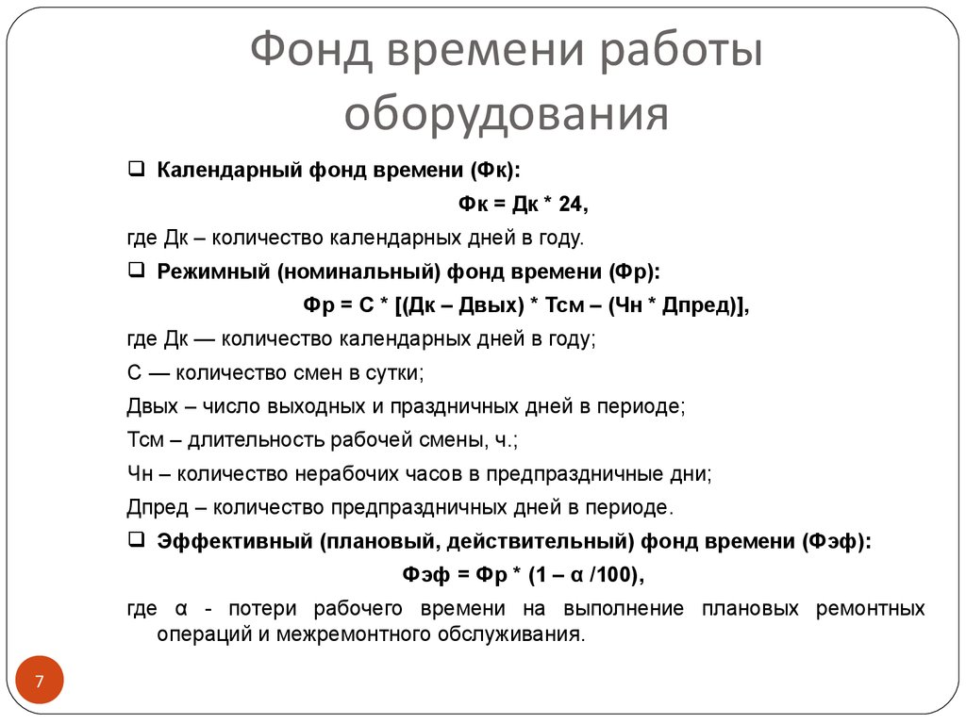

Slide 78
Задача
На предприятии 500 станков. Работа идет в 2 смены (по 8,2 часа каждая) с выходными и праздничными днями (254 рабочих дня). Время остановки оборудования на плановый ремонт – 41 тыс. станко-часов.
Определить календарный, режимный и плановый фонды времени оборудования на год.

Slide 79
Решение
Календарный фонд = 500 * 365*24 = 4380 тыс. станко-часов
Режимный фонд = 500 * 2*8,2*254 = 2082 тыс. станко-часов
Плановый фонд = 2082 – 41 = 2014 тыс. станко-часов

Slide 80
Задача
В цехе установлено 500 единиц оборудования, в том числе годного – 490 единиц, из которого действующего – 485 единиц. В первую смену работает 480 единиц, во вторую – 350.
Определить коэффициенты использования годного и установленного оборудования, коэффициент сменности и коэффициент загрузки станков.

Slide 81
Решение
К исп. годного об-я = 485 / 490 = 0,99
К исп. установленного об-я = 485 / 500 = 0,97
К сменности = (480 + 350) / 500 = 1,66
К загрузки станков = 1,66 / 2 = 0,83

Slide 82
Задача
В цехе 3 группы станков: шлифовальные – 5 ед., строгальные – 11 ед., револьверные – 12 ед. Норма времени на единицу изделия в каждой группе станков соответственно 0,5 ч. / шт., 1,1 ч. / шт., 1,2 ч. / шт.
Определить производственную мощность цеха, если известно, что режим работы двухсменный, продолжительность смены – 8 ч., регламентированные простои составляют 7% от режимного фонда времени, число рабочих дней в году – 255.

Slide 83
Решение
Найдем эффективный фонд времени для каждой группы станков
1 группа: Tэф = 2*8*255*5 – 7% = 18972 станко-часа
2 группа: Tэф = 2*8*255*11 – 7% = 41738,4 станко-часа
1 группа: Tэф = 2*8*255*12 – 7% = 45532,8 станко-часа
Найдем выпуск продукции по каждой группе станков с учетом нормы времени на единицу изделия
1 группа: выпуск = 18972 / 0,5 = 37944 шт.
2 группа: выпуск = 41738,4 / 1,1 = 37944 шт.
3 группа: выпуск = 45532,8 / 1,2 = 37944 шт.
Итого производственная мощность цеха составляет 37944 штуки (мы их не суммируем, так как это одни и те же изделия, передвигающиеся по технологической цепочке)

Slide 84
Задача
На 1 января производственная мощность цеха составляла 11 тыс. штук. По плану реконструкции с 1 апреля мощность цеха увеличилась на 1 тыс. шт., а с 1 сентября – еще на 300.
Определить входную, выходную и среднегодовую производственную мощность.

Slide 85
Решение
Входная мощность (на 01.01) нам уже дана = 11 тыс. штук.
Выходная мощность (на 31.12) = 11 тыс. + 1 тыс. + 0,3 тыс. = 12,3 тыс. штук.
Среднегодовую мощность считаем как среднегодовую стоимость ОПФ – с учетом месяцев эксплуатации поступаемого и выбываемого оборудования
Среднегодовая мощность = 11 тыс. + 1 тыс.* 9 / 12 – 0,3 тыс. (12 - 8) / 12 = 11,85 тыс. шт.

Slide 86
Задача
Фабрика работает в 2 смены, количество станков на начало года – 500. С 1 апреля установлено 60 станков, а 1 августа выбыли 50 станков. Число рабочих дней в году – 260, плановый процент простоев на ремонт станка – 5%, производительность одного станка – 4 шт.в в час, работа в 2 смены, смена 8 часов, план выпуска – 7500 тыс. шт.
Рассчитать производственную мощность и коэффициент использования мощности.

Slide 87
Решение
Найдем среднегодовое количество станков: 500 + 60 *9 / 12 – 50* (12 - 6) / 12 = 520 станков
Найдем эффективный фонд времени каждого станка: 260 * 2 * 8 * 0,95 = 3952 ч.
Найдем производственную мощность цеха исходя из производительности каждого станка: 3952 * 520 * 4 = 8220,16 тыс. шт.
К исп. мощности = 7500 / 8220,16 = 0,91 (примерно)

Slide 88
Задача
Определите производственную мощность цеха и коэффициент использования мощности.
Количество однотипных станков в цехе – 100 ед., с 1 ноября установлено еще 30 ед., с 1 мая выбыло 6 единиц, число рабочих дней в году – 258.
Режим работы – двухсменный, смена 8 часов, регламентированный процент простоев на ремонт оборудования – 6%, производительность станка – 5 шт. в час, план выпуска за год – 1700 тыс. шт.

Slide 89
Решение
Найдем среднегодовое количество станков: 100 + 30 *2 / 12 – 6* (12 - 4) / 12 = 101 станок
Найдем эффективный фонд времени каждого станка: 258 * 2 * 8 * 0,94 = 3880,32 ч.
Найдем производственную мощность цеха исходя из производительности каждого станка: 3880,32 * 101 * 5 = 1959,562 тыс. шт.
К исп. мощности = 1700 / 1959,562 = 0,867 (примерно)

Slide 90
Задача
В отчетном году предприятию за счет организационно – техническим мероприятий удалось сократить потери рабочего времени.
Определить показатели экстенсивной, интенсивной и интегральной загрузки оборудования в базисном и отчетном годах.
Режим работы – двухсменный, смена 8 часов.
Показатели | Ед. изм. | Базисный год | Отчетный год
Объем товарной продукции | тыс. руб. | 20 250 | 21 830
Среднегодовая производительная мощность | тыс. руб. | 24723 | 24 528
Фактически отработанное время за год (в среднем на 1цу оборудования) | ч | 3 190 | 3 473
Потери рабочего времени на плановый ремонт об-ния | % от режимного фонда | 12 | 8
Число выходных и праздничных дней | дни | 108 | 112

Slide 91
Решение
Сначала выполним решение по базисному году.
Найдем эффективный фонд времени на единицу оборудования
(365 - 108) * 2 * 8 * 0,88 = 3618,56 ч.
Тогда К экст исп = 3190 / 3618,56 = 0,881
К экст исп рассчитаем по объему товарной продукции и мощности:
20250 / 24723 = 0,819
К интегр исп = 0,881 * 0,819 = 0,721
Решение по отчетному году выполняется аналогично

Slide 92
Задача
Определите интенсивную, экстенсивную и интегральную загрузку станка в течение месяца.
Станок работал в 2 смены, смена 8 ч.
Количество рабочих дней в месяце – 26
Простои по причине ремонта составляют 2,8 % от режимного фонда времени
Простои по различным организационным причинам – 39 ч.
Плановая трудоемкость одной детали – 1,5 ч.
Фактически изготовлено в течение месяца 220 деталей

Slide 93
Решение
Найдем эффективный фонд времени работы оборудования:
26 * 2 * 8 – 2,8% = 404,352 ч.
Фактическое время составит: 404,352 – 39 = 365,352 ч.
Тогда К экст исп = 365,352 / 404,352 = 0,903
Плановая производительность за месяц исходя из плановой трудоемкости детали:
404,352 / 1,5 = 269,6 дет.
Тогда К экст исп = 220 / 269,6 = 0,816
К интегр исп = 0,903 * 0,816 = 0,737

Slide 94
Задача
На участке цеха установлено 10 станков. Режим работы – в 2 смены по 8 часов. Затраты на переналадку и ремонт станков – 10% от режимного фонда времени. В году 250 рабочих дней.
Норма времени на изготовление одной детали – 2 ч. Средний процент выполнения норм по факту 115.
Фактически один станок отработал в течение года в среднем 3039 ч.
Определить:
Режимный и полезный фонды времени работы оборудования
Годовой выпуск деталей этой группы станков (производственную мощность)
Коэффициенты интенсивного, экстенсивного и интегрального использования станков.

Slide 95
Решение
Режимный фонд времени = 10 *2 *8 * 250 = 40 тыс. станко-часов
Полезный фонд времени = 40 тыс – 10% = 36 тыс. станко-часов
Производственная мощность = 36 тыс / 2 = 18 тыс. шт.
К экст исп = 3039*10 / 36000 = 0,844
Найдем фактический выпуск на один станок исходя из фактически отработанного времени с учетом фактического перевыполнения норм на 15% (то есть одну деталь делают быстрее, чем за 2 часа. За 2 часа делают 1 деталь плюс 15% от следующей детали. Значит, одну деталь делают за 1,739 часа).
3039 *1,15 / 2 = 1747,42 дет. на 1 станок
К инт исп = 1747,42*10 / 18000 = 0,97
К интегр исп = 0,844 * 0,97 = 0,819

Slide 96
Задача
В результате модернизации, затраты на которую составили 950 тыс. руб., годовой выпуск продукции увеличился с 30 до 38 тыс. штук, а себестоимость единицы продукции снизилась со 140 до 130 руб. Годовая сумма прибыли до модернизации составляла 1,9 млн. руб.
Определите:
Сумму годовой экономии от снижения себестоимости единицы продукции
Срок окупаемости затрат на модернизацию за счет этой экономии
Рост годовой суммы прибыли только за счет снижения себестоимости продукции (в %)

Slide 97
Решение
Годовая экономия от снижения себестоимости = 38 тыс. шт * 10 руб экономии с каждой штуки = 380 тыс. руб. / год
Срок окупаемости затрат за счет экономии = 950 тыс. руб./ 380 тыс. руб. / год = 2,5 года
Рост годовой суммы прибыли только за счет снижения себестоимости найдем через пропорцию:
1,9 млн руб прибыли – 100%
380 тыс. руб экономии – Х%
Х = 20%
Мы не знаем какой будет прибыль после модернизации, но в любом случае прирост (мы его знаем, прирост именно за счет экономии) считаем от исходной прибыли

Slide 98
Задача
В таблице приведены данные об экстенсивной и интенсивной нагрузке прокатного стана
Определить изменение объема производства за счет:
изменения фонда времени
изменения производительности.
Показатели | БП | ОП | Изменение
Прокат, т | 429 200 | 426 000 | -3200
Полезное время, ч | 7400 | 7100 | -300
Часовая производительность, т / ч | 58 | 60 | +2

Slide 99
Решение
Применим методику анализа через количественный и качественный факторы:
Формула для расчета: Прокат = Полезное время * Часовую производительность
Время – это количественный фактор
Производительность – качественный фактор
Для определения степени влияния количественного фактора его изменение
умножают на базисный качественный фактор
ΔП (Δвремени) = (-300) * 58 = -17400 т (т.е. сокращение времени снижает выпуск)
Для определения степени влияния качественного фактора его изменение умножают на отчетный количественный фактор
ΔП (Δпроизводительности) = 2 * 7100 = 14200 млн. руб. (т.е. рост производительности увеличивает выпуск)
Сложим оба фактора с учетом знака: -17400 + 14200 = -3200 т (это совпадает с изменением величины проката в таблице).

Slide 100
Задача «Анализ динамики и структуры ОС»
Вид ОС | БП, тыс. руб. | Доля в БП, % | ОП, тыс. руб. | Доля в ОП, % | Абс. изм., тыс. руб. | Отн. изм., % | Изм. доли, п.п. | % в общем приросте ОС в БП
Здания | 800 | 40% | 840 | 36,5% | 40 | 5% | -3,5 | 40*5%=2%
Сооружения | 400 | 20% | 480 | 20,87 | 80 | 20% | 0,87 | 20*20%=4%
Оборудование | 160 | 8% | 192 | 8,35 | 32 | 20% | 0,35 | 8*20%=1,6%
Инвентарь | 440 | 22% | 400 | 17,4 | -40 | -9,1% | -4,6 | 22*(-9,1%) =1,98%
Прочее | 200 | 10% | 388 | 16,87 | 188 | 94% | 6,87 | 10*94% = 9,4%
ИТОГО ОС | 2000 | 100% | 2300 | 100% | 300 | 15% | - | Итого 15%

